Slide 1

Виртуальное частное облако (VPC)
Николай Пойда
Systems engineer@EPAM SYSTEMS

Slide 2
Виртуальное частное облако (VPC)
VPC – Virtual Private Cloud
Виртуализированный сетевой уровень вашей инфрасруктуры в AWS
IPv4 | IPv6
В рамках VPC можно выделить публичные и приватные подсети
Позволяет размещать ваши ресурсы, использовать необходимые диапазоны IP адресов
Управлять доступом к ресурсам и т.д.

Slide 3
Примеры использования Virtual Private Cloud (VPC)
Размещение веб‑сайта
Размещение многоуровневых интернет‑приложений
Аварийное восстановление
Расширение корпоративной сети в облако
Разработка приложений, тестирование, проверка концепций(PoC) и т.д.

Slide 4
Функциональные возможности VPC
Предоставить доступ вашей инфраструктуре в сеть Интернет:
Двусторонний – используя Internet Gateway и публичные подсети
Односторонний – используя NAT Gateway или NAT сервис, развернутый на инстансе и частные подсети
Обеспечить коммуникации с вашим дата-центром:
Используя сервис VPN на основе IPSec
Используя DirectConnect – высокоскоростной канал связи с низкими задержками в обход публичных каналов связи
Связывать несколько VPC посредством сопряжения ( VPC Peering)
Возможность обеспечения подключения к публичным сервисам AWS минуя публичные каналы связи с помощь VPC Endpoints
Возможность предоставления доступа к SaaS сервисам посредством сетей AWS, минуя публичный интернет, используя AWS PrivateLink

Slide 5
Компоненты VPC

Slide 6
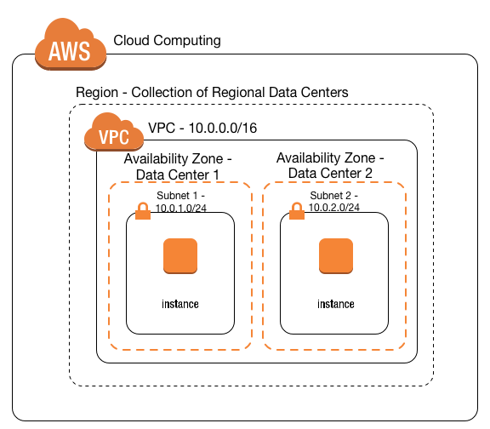
Сети и подсети
VPC – по сути сеть, растянутая на весь регион
В регионе может быть несколько VPC
VPC не растягивается на несколько регионов
VPC разбивается на подсети
Подсеть может охватывать только одну AZ
Подсеть может быть как публичной, так и частной
Подсеть использует диапазон IP-адресов, являющийся частью диапазона IP-адресов VPC

Slide 7
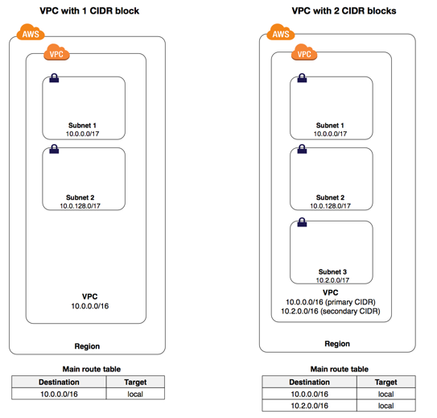
Сети и подсети
VPC может содержать несколько CIDR-блоков IP-адресов
Подсети могут использовать части этих блоков
Диапазоны адресов подсетей не могут пересекаться
При добавлении нового блока, новая таблица маршрутизации добавляется автоматически

Slide 8
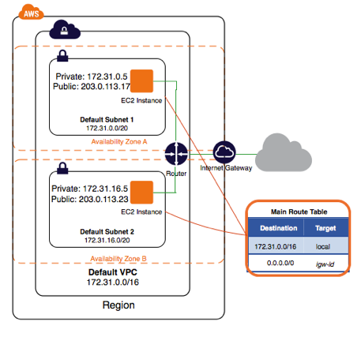
Сети по умолчанию
При создании учетной записи AWS, в каждом регионе будет автоматически создана VPC по умолчанию, которая включает в себя:
VPC
Подсети по количеству AZ
Таблицу маршрутизации
Network ACL(NACL – список контоля доступа)
Security List(Это скорее файрволл, отличается от NACL)
Шлюз доступа в интернет

Slide 9
Сети по умолчанию
Использование сети по умолчанию не является Best Practice ☺
1. Доступ в интернет по умолчанию включен
2. Инстансы получают приватные и публичные адреса
3. Все подсети видят друг друга, а кроме того являются публичными.
Наилучшим вариантом является создание новой VPC

Slide 10
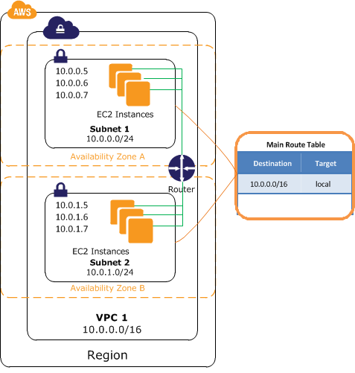
Публичные и частные подсети
В созданной VPC публичный адрес не присваивается, если явно не указано иное
Публичная подсеть - это подсеть, к которой подключен Internet Gateway(IGW)(интернет-шлюз), а также прописан маршрут по умолчанию (0.0.0.0/0) на него.
В публичной сети инстансу можно назначить публичный IP адрес, что сделает его доступным из сети интернет.
В частную сеть доступа из интернета нет, но может быть односторонний доступ в интернет, используя NAT Gateway или NAT Instance (в частности для обновления софта и операционных систем)
Кроме того, стоит учитывать, что большинство ресурсов AWS вне модели IaaS находятся вне VPC, а также имеют внешние точки взаимодействия. Таким образом доступ к ним из частных подсетей может быть получен через NAT или VPC Endpoint

Slide 11

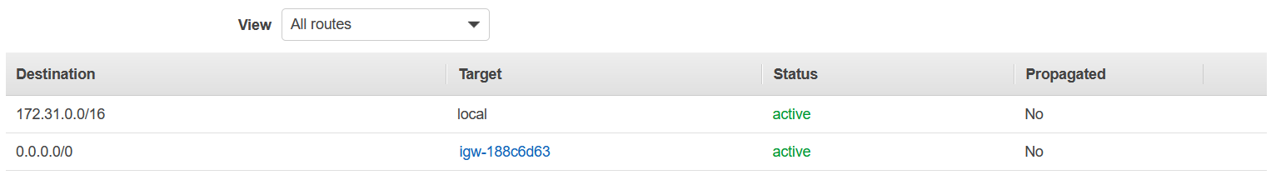
Таблица маршрутизации
Представляет из себя список маршрутов сетевого траффика
По умолчанию имеется в VPC
В VPC может быть несколько таблиц маршрутизации
Каждая подсеть должна быть ассоцииирована с таблицей маршрутизации или использует дефолтную таблицу
Дефолтную таблицу маршрутизации нельзя удалить, но можно изменить
В качестве цели для направления траффика могут выступать: Интернет-шлюз, Шлюз NAT, VPN шлюзы, а также точки сопряжения VPC и точки подключения к сервисам(VPC Endpoint)

Slide 12

Интернет шлюз(IGW)
Представляет из себя точку доступа в интернет.
Подключается к VPC
1 IGW на 1 VPC
IPv4 | IPv6
Отказоустойчив, автоматически масштабируется. Находится в зоне ответственности AWS.
P.S. Также можно использовать Egress-Only IGW, который является аналогом шлюза NAT, но для IPv6

Slide 13
NAT
Доступ в интернет через NAT может быть реализован двумя путями:
NAT Instance – это просто виртуальная машина, на которой реализован сервис NAT
NAT Gateway – управляемый AWS сервис
Существует множество факторов использования того или иного варианта.
Если вы создаете шлюз NAT в своем облаке VPC, то платите за каждый час, в течение которого ваш шлюз NAT существует и доступен. Плата за обработку данных берется за каждый гигабайт данных, переданный через шлюз NAT, независимо от источника или адресата трафика. Каждый неполный час работы шлюза оплачивается как полный. Кроме того, взимается стандартная плата AWS за передачу данных для всех данных, переданных через шлюз NAT.

Slide 14
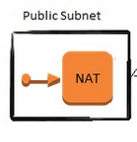
NAT Instance
Обычный инстанс с сервисом NAT(может быть развернут из специально подготовленного AMI образа)
Оплачивается по факту работы и передачи данных, плата за обработку данных – отсутствует.
Пропускная способность зависит от размера инстанса
Разрешает перенаправление портов(PAT)
Обработка данных управляемым шлюзом NAT: Управляемые шлюзы NAT используются чтобы пропускать траффик из приватных подсетей по цене 4.5¢ в виде платежа за обработку данных поверх стоимости передачи данных(за ГБ). После определенного момента, запуск NAT на своих инстансах становится более экономически выгодным. При терра/пета/экзабайтных объемах

Slide 15

NAT Gateway
Подключается к публичной подсети
Использует Elastic IP
Поддерживает только IPv4, для IPv6 используется Egress Only IGW
Поддерживает пропускную способность до 5Гбит/с, автоматически масштабируется до 45Гбит/с
Поддерживает TCP/UDP/ICMP
Поддерживает до 55000 одновременных уникальных подключений
Использует порты с 1024 до 65535

Slide 16

Elastic IP(EIP)
Статичный зарезервированный публичный IP-адрес.
Дело в том, что в обычной ситуации, при перезапуске инстанса публичный адрес изменяется. То есть предоставляется любой публичный адрес из пула AWS. Elastic IP – зарезервированный адрес и может либо использоваться постоянно на одном, конкретном инстансе, либо его можно переносить на разные инстансы или NAT-GW.
Оплачивается, когда не используется.
Ассоциируется с виртуальным сетевым интерфейсом(ENI).
Остается даже в том случае, если инстанс отключен или удален. Должен быть явно отпущен, для окончания аренды.
По умолчанию действует лимит в 5 EIP, лимит можно увеличить путем запроса в службу поддержки.

Slide 17
Elastic IP(EIP)
Официально нет никакой возможности получить последовательный блок IP адресов
Адреса выдаются рандомно из пула Elastic IP
Иногда может случиться так, что вы получите адреса из одного блока(очень редко)
Существует возможность BYOIP(Bring Your Own IP), путем авторизации ASN Амазона на анонсирование ваших зарегистрированных у RIR IP-диапазонов. Этот процесс может занимать до трех недель.

Slide 18

Адреса VPC (VPC Endpoint)
Так как большинство сервисов AWS публичный и доступны через интернет, а не находятся в VPC – встает вопрос о том, как пропускать траффик вне публичных сетей.
Ответом является VPC Endpoint – сервис связи с сервисами в AWS в обход интернета, путем использования сетей Amazon Web Services
Существует два типа VPC Endpoint
Gateway Endpoint – шлюз, который можно указывать в таблице маршрутизации для доступа к определенным сервисам (S3 и DynamoDB на текущий момент)
Interface endpoint – виртуальный интерфейс для подключения к внешним сервисам, расположенный в вашей приватной подсети

Slide 19

Сопряжение VPC (VPC Peering)
Cетевое соединение между двумя VPC, которое позволяет маршрутизировать трафик между ними.
Можно сопрягать VPC в одном регионе, в одном аккаунте, в разных регионах и даже в разных аккаунтах.
Диапазоны IP адресов не должны пересекаться, в ином случае – сопряжение невозможно.
Сопряжение необходимо инициировать с одной стороны и подтвердить с другой
Транзитивные соединения не поддерживаются(то есть вассал моего вассала - не мой вассал) ☺
Или проще, если VPC A сопряжена с VPC B, а VPC B сопряжена с VPC C – это не значит, что A будет иметь доступ в С без сопряжения.

Slide 20
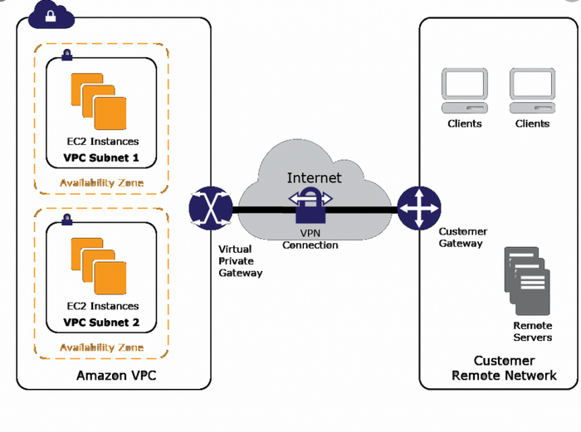
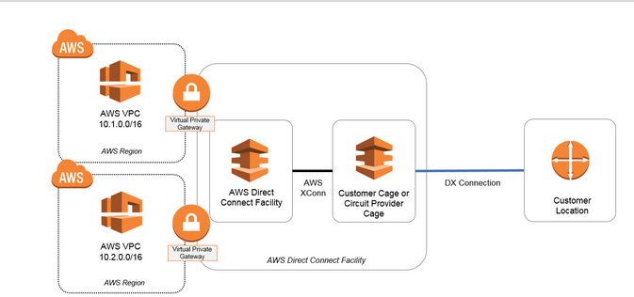
Подключение к on-premises
Существует несколько различных способов подключения к On-Premises для создания гибридной инфраструктуры
Физический – DirectConnect
Логический – VPN

Slide 21

DirectConnect
Представляет из себя физическое подключение к AWS напрямую или через партнера AWS
+ Соответственно, траффик никоим образом не попадает в интернет
+ 1-10 Гбит/с канал с низкими задержками
+ можно подключать некоторые сервисы в on-premise (например EFS (но без VPN))
- Услуга доступна далеко не везде(стоит узнать у представителей AWS)
- Канал не шифруется, так что лучше всего использовать дополнительное шифрование
- Может быть довольно таки дорогим в использовании

Slide 22
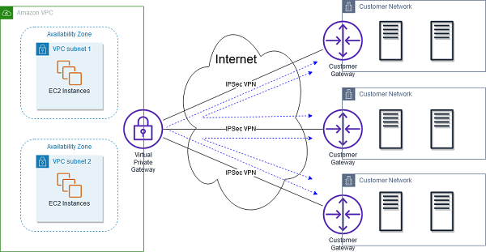
VPN
Представляет из себя шифрованное подключение через Интернет
Варианты использования:
Site-to-Site VPN. IPSec VPN между облаком и вашим датацентром. Используется Virtual Private Gateway (VPGW) на стороне AWS и Customer Gateway на стороне клиента
AWS VPN CloudHub: соединение с одним VPGW и несколькими клиентами
VPN-сервис на инстансе

Slide 23
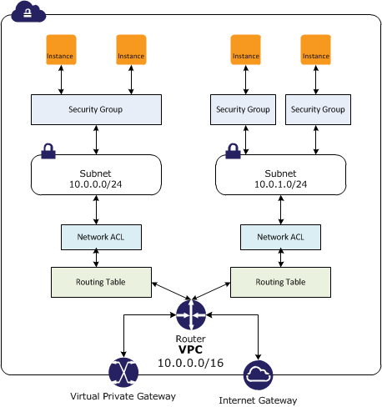
Безопасность в сетях AWS

Slide 24
Network ACL(NACL)
Stateless-файрволл
Применяется на уровне подсети
Каждая подсеть должна быть ассоциирована с NACL, в ином случае применяется NACL с VPC
Правила применяются по порядку, первое попадание – срабатывает, остальные отбрасываются
Отдельные правила для входящего и исходящего траффика
Формат : [Rule number] [Type – IPv6, IPv4, or All] [Protocol] [Source or Destination] [ALLOW or DENY]
При взаимодействии инстансов в одной подсети – не применяется.

Slide 25
Security Group(SG)
Stateful-файрволл
Применяется на уровне инстанса или интерфейса(ENI)
С инстансом или ENI может ассоциироваться до 5 различных SG
Отдельные правила для входящего и исходящего траффика
Используется схема «Запрещено все, что не разрешено»
Применяются все правила
Позволяет использовать вложенные правила, таким образом источником или направлением для правила могут быть другие SG
При взаимодействии инстансов в одной подсети – применяются, так как SG применяется на конкретный инстанс или интерфейс

Slide 26
Q&A

